Slide 1
第六章 并行处理机
      、两种并行性概念：
      同时性(Simultaneity)：两个或两个以上事件在同一时刻发生
      并发性(Concurrency)：两个或两个以上事件在同一时间间隔内发生。
      、三条技术途径：
      • 资源重复：通过重复设置多个处理部件来提高速度。
      • 时间重叠：流水线
      • 资源共享：分时系统，分布式系统并行处理机采用同时性并行，资源重复技术。

Slide 2
6.1 并行处理机原理
6.1.1 并行处理机模型与特点
      1、并行处理机定义：
      多个PU按照一定方式互连，在同一个CU控制下对各自的
      数据完成同一条指令规定的操作。
      从CU看，指令是串行执行的；
      从PU看，数据是并行处理的。
      并行处理机也称为阵列处理机。按照佛林分类法，它属于
      SIMD计算机，是操作一级的并行。
      并行处理机的应用领域：
      主要用于高速向量或矩阵运算中。

Slide 3
6.1 并行处理机原理
控制器
PE₀
PE₁
PE₂
Pe_{n-1}
P₀
P₁
P₂
P_{n-1}
……
M₀
M₁
M₂
M_{n-1}
互连网络
H·J·Siegel提出的并行处理机模型

Slide 4
6.2 并行处理机的两种基本结构
      并行处理机有两种典型结构：
      分布存储器并行处理机
      共享存储器并行处理机
      一台并行处理机由五个部分组成：
      多个处理单元PE
      多个存储器模块M
      一个控制器CU
      一个互连网络ICN
      一台输入输出处理机IOP

Slide 5
6.2 并行处理机的两种基本结构
CU
IOP
PEM₀
PEM₁
……
PEM_{n-1}
PE₀
PE₁
……
PE_{n-1}
互连网络
分布存储器并行处理机

Slide 6
6.2 并行处理机的两种基本结构
CU
PE₀
PE₁
……
PE_{N-1}
互连网络
MM₀
MM₁
……
MM_{k-1}
IOP
共享存储器并行处理机

Slide 7
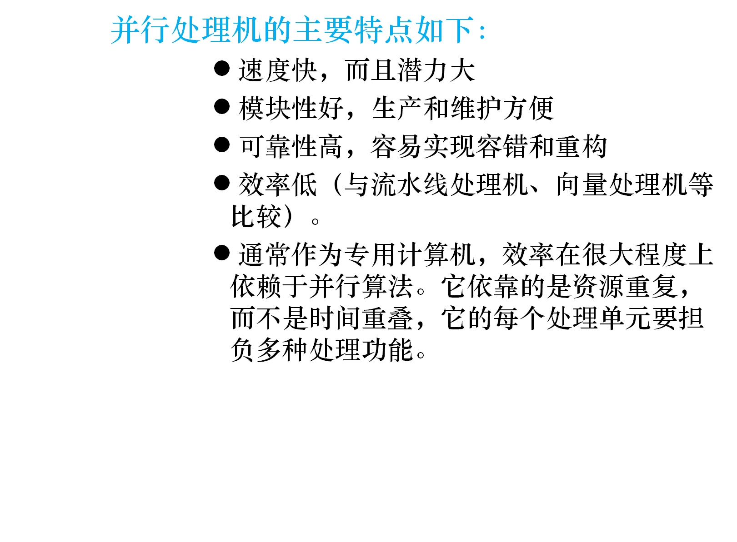
6.3 并行处理机的特点

Slide 8
6.3 并行处理机的特点
      依赖于互连网络和并行算法。
      互连网络决定了PE之间的连接模式，也决定了并行处理机能够适应的算法。
      需要有一台高性能的标量处理机。
      如果一台机器的向量处理速度极高，但标量处理速度只是每秒一百万次，那么对于标量运算占10％的题目来说，总的有效速度就不过是每秒一千万次。

Slide 9
6.5 并行处理机算法举例
1、处理单元阵列
2、矩阵加
3、矩阵乘
4、累加和

Slide 10
第六章 并行处理机
6.2 互连网络
      并行处理机中的互连网络 ( 6.2.1 )
      多处理机系统中的互连网络 ( 7.2.2 )

Slide 11
互连网络的信息传输
6.2.1 互连网络的基本概念
      信息交换的方法主要有三种：
      ♦ 线路交换——在源和目的之间建立实际的连接通路，一般适合于大批数据传输。
      ♦ 包交换 —— 将数据置于包内传输，不用建立实际的连接通路。
      ♦线路/包交换组合
      SIMD的互连网络一般采用线路交换； MIMD的互连网络一般采用包交换 。

Slide 12
6.2.1 互连网络的基本概念
互连网络的拓扑结构
———系统中各处理机连接的模式。
典型的互连网络是由许多开关单元和互连线路组成的，互连通路的路径选择是通过置定开关单元的工作状态来控制的，有集中式或分布式两种策略，SIMD机的互连网络一般采用集中式；MIMD机的互连网络一般采用分布式。

Slide 13
6.2.2 互连网络的表示方法
      为了在输入结点与输出结点之间建立对应关系，互连网络有三种表示方法：
      (1) 互连函数表示法：
      如：f(xn-1…x1x0)=x0xn-2…x1xn-1
      自变量和函数可以用二进制表示，也可以用十
      进制等表示
      (2) 图形表示法：

Slide 14
6.2.2 互连网络的表示方法
(3) 输入输出对应表示法
0
互连
网络
0
1
1
输入: 0 1 2 3 4 5 6 7
输出: 1 0 3 2 5 4 7 6
…
…
n-1
n-1

Slide 15
6.2.3 互连网络的种类
互连网络的种类很多，分类方法也很多：
静态（动态）互连网络：连接通路是固定的，一般静态互连网络不能实现任意结点到结点之间的互连；动态互联网络则相反。
单级（多级）互连网络：动态互联网络分为单级和多级互连网络。单级是最基本的互连网络；多级互连网络将多套相同的单级互连网络连接起来，实现任意结点到结点之间的互连。

Slide 16
6.2.3 互连网络的种类
循环互连网络：通过多次重复使用同一个单级互连网络以实现任意结点到结点之间的互连。
全交叉开关网络：除了能够同时实现任意结点到结点之间的互连之外，还能够实现广播和多播。
全排列互连网络：能够同时实现任意结点到结点之 间的互连。

Slide 17
静态互连网络
6.2.3 互连网络的种类
      在各结点之间有固定的连接通路，在运行过
      程中不能改变的网络结构。
      一维的有线性结构；
      二维的有环形、星形、树形、网格形等；
      三维的有立方体等；
      三维以上的有超立方体等。

Slide 18
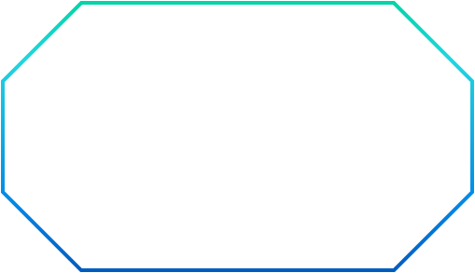
6.2.3 互连网络的种类
0
1
    1、环形网
      单向环行网
      双向环行网
      环行网是对称的，结点度是常数2。
      双向环网的直径为n/2，单向环形网的直径是n
7
2
6
3
5
4
环形网

Slide 19
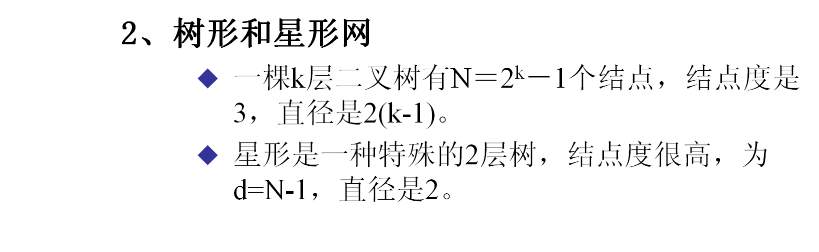














6.2.3 互连网络的种类
星形网
二叉树网

Slide 20






































6.2.3 互连网络的种类
    3、网格形网

Slide 21
6.2.3 互连网络的种类
4、超立方体网
      n维立方体由N＝2^{n}个结点, 分布在n维上, 每维有两个结点
      超立方体网采用交换函数，结点度为n，直径也为n
Y
010
011
110
111
X
000
Z
100
101

Slide 22
循环互连网络
6.2.3 互连网络的种类
      一般静态互连网不能实现任意两结点之间的互连。
      有两种解决办法：
      （1）循环互连网：多次重复使用同一个单级互连网络，通过设置网络连接寄存器DTR来实现。
      （2）多级互连网：通过将多套相同的单级互连网络相连接来实现。
      前一种方法是牺牲时间换取设备，后一种方法是以设备换取时间。

Slide 23
6.2.3 互连网络的种类
      DTR——网络连接寄存器，它有三个用处：
      发送消息，接收消息，转发消息。
      例如：对于一个3维立方体网，如果要从PE0发送消息到PE3，需要经过如下4步：
        时钟周期1： PE0 → DTR 0
        时钟周期2： DTR 0 → DTR 1
        时钟周期3： DTR 1 → DTR 3
        时钟周期4： DTR 3 → DTR 3

Slide 24
6.2.3 互连网络的种类
单级互连网
DTR ₀
DTR ₁
DTR _{n}
……
PE₀
PE₁
PE_{n}

Slide 25
多级互连网络
6.2.3 互连网络的种类
      能够实现结点到结点之间的任意互连是互连网络的一种基本功能。
      循环互连网络虽然能够实现结点到结点之间的任意互连，但是其通信速度低。
      多级互连网络采用多个相同的或不同的互连网络直接连接起来。一个时钟周期就能够实现任意结点到结点之间的互连。

Slide 26
6.2.3 互连网络的种类
      多级互连网络采用的关键技术：
      (1) 交换开关
      (2) 交换开关之间的拓扑连接
      (3) 对交换开关的不同控制方式

Slide 27





6.2.3 互连网络的种类
1、交换开关
直通
交换
上播
下播

Slide 28
6.2.3 互连网络的种类
    2、拓扑结构
3、控制方式
4、多级立方体网

Slide 29
6.2.3 互连网络的种类
0
A
E
I
0
1
1
2
B
F
J
2
3
3
4
C
G
K
4
5
5
6
D
H
L
6
7
7
k = 0
k = 1
k = 2

Slide 30
6.3 互连网络实例
      多总线：
      西门子公司的SMS系统（Stractured Multiprocessor System）通过8条总线连接128个处理机。
      层次总线：
      卡内基梅隆大学的Cm*多处理机系统采用层次总线结构。
      三级总线：
      群总线、Map总线、处理机总线
      每群14台处理机

Slide 31









6.3 互连网络实例
P1
P2
……
P16
主机
P17
P18
……
P32
……
……
……
总线驱动器
P113
P114
……
P128
SMS多总线结构

Slide 32









6.3 互连网络实例
群间总线
K_{m}
K_{m}
K_{m}
C_{m}
C_{m}
…
C_{m}
C_{m}
…
C_{m}
…
C_{m}
C_{m}
…
C_{m}
B
P
M
IO
卡内基梅隆大学的C_{m}*层次总线结构

